Slide 1
외국인과 한국인의 영어 쓰기의 대조수사학적 차이점 비교분석
201812005 김동환

Slide 2
연구목적
나라마다 갖고 있는 포괄적인 문화 및 다른 언어로 인하여 제2 언어를 사용하여 글을 쓴 내용은 각기 차이점을 갖고 있다며 우라 코너 (Ulla Connor) 교육학 박사는 말했다. 본인의 언어가 갖고 있는 수사 학적 구조가 제2 언어로 작성하려는 방식을 방해할 수 있다는 것을 주장했다. 나는 글쓰기가 아닌 대화의 내용에서 이것을 발견할 수 있었다. 한국인은 부탁 또는 대화 내용의 본론을 부가적인 내용을 이어 붙인 후 마지막에 꺼내는 것을 항상 많은 사람들과 대화를 하며 알게 되었다. 반면, 영어를 사용하는 영화의 대사를 분석했을 때는 이런 특성을 거의 발견할 수 없었으며, 주로 본론을 직선적으로 처음에 말하며 추가적인 내용을 뒤에 추가하는 것을 발견할 수 있었다. 이것에 관하여 대화 내용 뿐만 아니라 목적성이 있는 간단한 글의 내용에도 이런 특징들이 묻어 나는지 궁금증이 생겼으며 이를 바탕으로 연구하게 됨.

Slide 3
이론적배경1 수사학
수사학은 설득을 위해 언어를 사용하는 방법을 연구하는 학문으로 고대 그리스 수사학에서 현대수사학에 이르기까지 수천 년의 유구한 역사를 가지고 있다. 구체적으로 문학, 광고, 방송, 정치, 종교, 예술, 영화, 대화 등의 매개체를 통해 소통하고 협력을 도출하기 위한 상징적 수단으로 언어를 사용한다. L1 글쓰기 연구에서 수사학은 핵심 영역이다. 또한 수사학의 본질은 사람들을 설득할 수 있는 훌륭한 수준의 언어를 다루는 기술(commendable skill with words) 이라는 의미를 함유하고 있다.
현대의 수사학은 설득을 강화하기 위해 동일시(identification), 협력(cooperation)의 개념을 강조한다. 이를 바탕으로 구어 및 문어 커뮤니케이션에서 담화의 역할이 더욱 중요해 졌으며 담화의 목적이 담화 유형을 결정하기 때문에 글쓰기의 목적이 무엇이며 청중 및 독자와의 관계에서 무엇을 이루고자 하는지 정하는 것이 우선시 되었다. 담화의 목적과 독자에 대한 이해가 명확하지 않으면 글을 쓰는 사람은 수사학적으로 짜임새 있는 논지를 전개하기 어렵고 독자와의 동일시, 협력 등이 성공하기 어렵다.

Slide 4
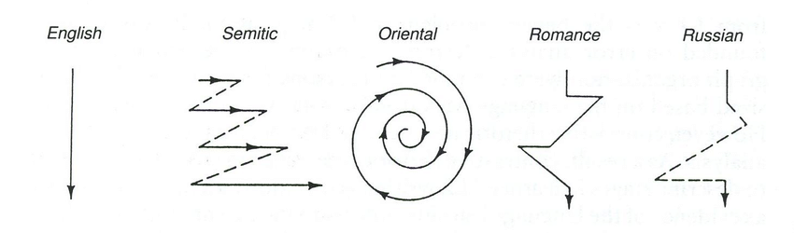
이론적배경2 대조수사학
대조수사학 이란, 글의 구성 형태가 모국어로 사고하는 과정을 반영하고 있으므로, 동일한 주제를 가지고 글이나 말을 전개하여 나가는 구성방식에 차이가 있는 요소를 뜻한다. 문화마다 다른 담화 구조를 갖고 있기 때문에 어떤 문화권의 작가가 다른 문화권의 독자를 염두에 두고 글을 쓰는 경우 독자의 기대를 잘못 이해하고 글을 쓰기 쉽다 (Widdowson, 1987). 예를 들어 일본인 독자는 영어로 된 글의 순차적, 연역적 구성 패턴을 지루하다고 인식하였으며 이들은 글을 쓸 때 어떤 이슈에 대해 자신의 논지를 드러내지 않고 여러 가지 측면을 제시하다가 결론 부분에서 견해를 밝히는 경향을 갖게 되었다. 하지만 서론에서 논점을 명확하게 제시하는 것을 선호하는 영어권 원어민 독자는 이와 같은 글을 우회적, 추상적이라고 평가했으며 이는 대조수사학 적으로 문화마다 차이점이 있다는 것을 드러낸다.

Slide 5
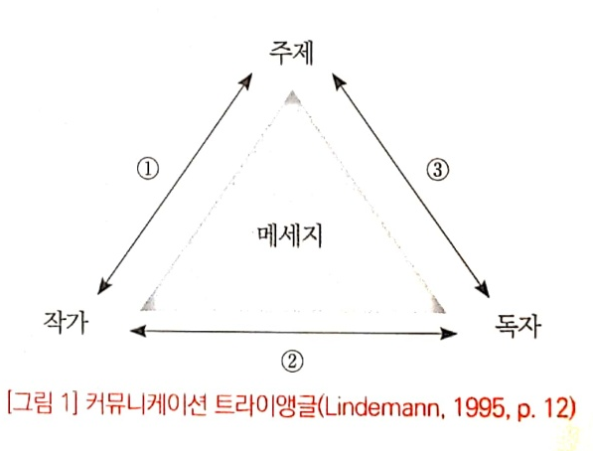
이론적배경3 쓰기의 정의 및 특징
쓰기의 의미는 쓰기에 대한 관점의 역사적 변화에 따라 다르게 정의되어 왔다. Lindemann(1995)은 쓰기를 독자에게 메시지를 전달하기 위해 그래픽 시스템을 이용하여 커뮤니케이션하는 과정이라고 정의하였다. 이 정의는 문자 시스템, 메시지, 독자를 쓰기의 세 가지 중요한 요소로 포함하고 있다. Lindemann은 “누가 누구에게 무엇을” 이라는 개념을 통해 작가 및 저자의 중요성을 강조하며 주제, 메시지, 저자, 독자로 구성된 커뮤니케이션 트라이앵글을 소개하였다.
작가-주제의 관계는 “작가는 주제에 대해 무엇을 알고 있는가” 이며 작가와 독자 간의 관계는 “청중은 누구인가” 이다. 한편, 독자와 주제 간의 관계는 “독자는 주제에 대해 무엇을 알고자 하는가” 를 의미한다. Lindemann의 정의는 글쓰기의 주요 구성요소를 제시함과 동시에 메시지 전달 과정에서 작가와 독자의 역할이 중요하다는 것을 강조했다.

Slide 6
이론적배경4 과정중심접근법
과정 중심 쓰기 접근법은 결과중심 접근법의 한계점을 보완하기 위해 1960년대에 출현하여 1980년대까지 널리 적용되었다. 과정 접근법은 개개인의 작가를 독창적인 아이디어의 창조자로 본다는 점에서 결과 중심 접근법과 다르다. 이 접근법은 문어 담화를 작가의 생각과 목소리를 전달하는 도구로 간주한다. 과정 중심 쓰기는 사회정치적, 문화적 맥락에 대한 고려보다는 아이디어를 탐색하고 문제를 해결하고 이를 글로 표현, 수정하는 개인적 인지 과정에 초점을 둔다.
과정 중심 쓰기를 주창한 학자들은 표현주의자와 인지주의자로 분류된다. 표현주의자는 글쓰기를 진정한 자아를 발견하기 위한 창조적 행위로 보았으며, 개인 작가 중심의 수업을 진행해야 한다고 주장했다. 또한, 쓰기 능숙도를 높이기 위해서 유창성과 작가 개인의 목소리에 집중해야 한다고 강조했다. 특히, 자기 발견, 작가의 권한강화 등을 촉진할 수 있는 과업을 구안할 것을 제안하였다. 대표적인 표현주의자 Elbow(1981)는 학생들이 자유롭게 쓸 수 있는 일기 쓰기나 개인 에세이가 효과적이라고 주장했다.

Slide 7
이론적배경5 장르중심접근법
장르중심접근법은 과정 중심 쓰기의 한계정을 극복하기 위해 출현하였다. 포스트 과정 중심 쓰기 접근법은 장르 접근법과 밀접한 관련이 있다. 장르는 전통적으로 문학 텍스트의 항목이나 글의 문법적, 수사적, 담화적 특징을 뜻했지만 이제는 학자마다 정의가 다르다고 장르에 대한 접근법도 다양하다. Paltridge(2012)는 장르를 사람들이 언어 사용을 통해 참여하는 활동으로 정의하였다. 장르는 목적 지향적인 사회적 과정, 수사적 상황에 따라 유연하게 변할 수 있는 사회적 행동, 담화공동체를 매개로 한 상호작용을 의미한다는 점에서 포스트 과정 접근법과 맞닿아 있다.
사회구성주의 관점에서 독자와 담화공동체가 중요한 이유는 지식, 언어, 구어 담화, 문어 담화의 특성이 이들에 의해 결정되기 때문이다. 담화공동체의 구성원들이 공동체의 요구, 목표, 이데올로기에 부합하는 구어 및 문어 시스템을 사용하기 때문에 담화공동체에 대한 이해가 중요하다고 주장했다(Gee, 1999).

Slide 8

조사대상
조사 대상 명 수 : 2
조사 대상 : 연구 목적에 맞는 친구 및 지인
한국인 학생 A :
한국 학교 재학중
영어학과 학생
외국인 학생 B :
미국 회사 취직 중
미국 생활 19년

Slide 9
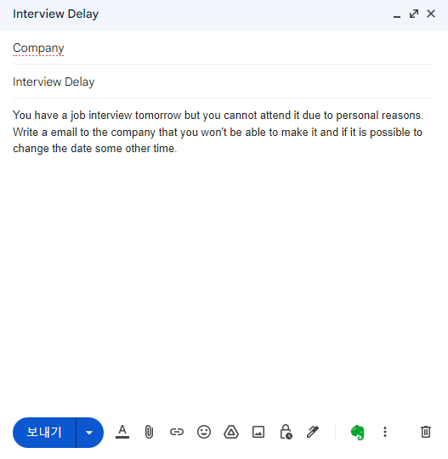
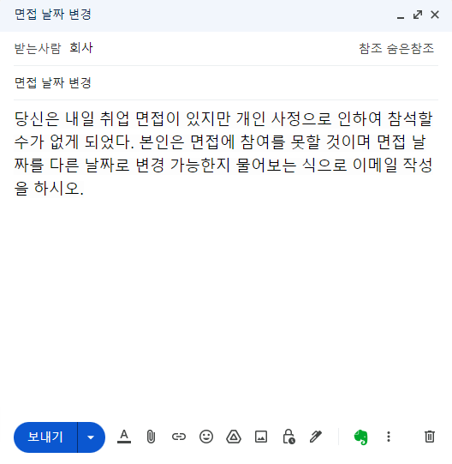
조사방법
1. 예시 이메일 작성 주제 전달 (영어 작성)

Slide 10
조사방법
2. 작성된 예시 이메일 본인 이메일로 전달 받기
본인 이메일 주소를 두 사람에게 통보 후 직접 작성된 예시를 답변으로 받음
3. 작성된 두 가지 예시 이메일 비교 분석
이론적배경2 에 소개된 내용 처럼 논점을 글의 어느 부분에서 표현되는지, 대조수사학 적으로 동일한 글을 가지고 글을 전개하여 나가는 방식에 어떤 요소에서 차이가 있는지 분석함

Slide 11
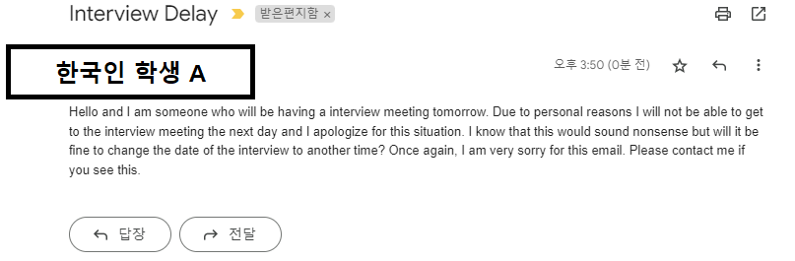
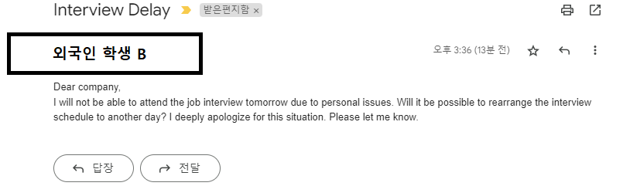
조사결과

Slide 12
조사결과
한국인 학생A 작성 이메일
Hello and I am someone who will be having a interview meeting tomorrow. Due to personal reasons I will not be able to get to the interview meeting the next day and I apologize for this situation. I know that this would sound nonsense but will it be fine to change the date of the interview to another time? Once again, I am very sorry for this email. Please contact me if you see this.
이유 > 본론 > 부탁 > 사과

Slide 13
조사결과
외국인 학생B 작성 이메일
I will not be able to attend the job interview tomorrow due to personal issues. Will it be possible to rearrange the interview schedule to another day? I deeply apologize for this situation. Please let me know.
본론 > 이유 > 부탁 > 사과

Slide 14
결론
대화 내용 뿐만 아니라 글의 형태 및 내용에서도 대조수사학적 차이점을 연구를 통해 드러남. 한국인은 대화 내용의 본론을 뒷받침 하는 내용을 전달 한 후 마지막에 말하는 반면에, 영어가 모국어인 사람은 주로 본론을 직선적으로 처음에 말하며 추가적인 내용을 뒤에 추가하는 것을 발견함.
글의 내용도 이와 비슷한 차이점을 드러냄. 조사결과에서 볼 수 있듯이 한국인 학생은 이유를 서술 한 후 디테일한 내용과 함께 목적을 서술함. 반대로, 외국인 학생은 본론을 글의 앞에다 서술하며 그에 이어지는 부가적인 내용과 사과 등을 함.
결론적으로, 대조수사학적 차이점의 특징은 대화 뿐만 아니라 글에서도 유사한 특징으로 나타남.

